Slide 1
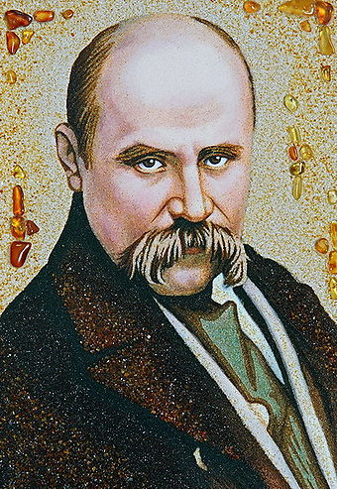
Тарас Григорович
Шевченко...
Його феномен відбиває
нашу національну приро-
ду, наше світосприйман-
ня, наше минуле і нашу
надію на майбутнє. Він
символізує душу україн-
ського народу, втілює йо-
го гідність, дух і пам’ять.

Slide 2
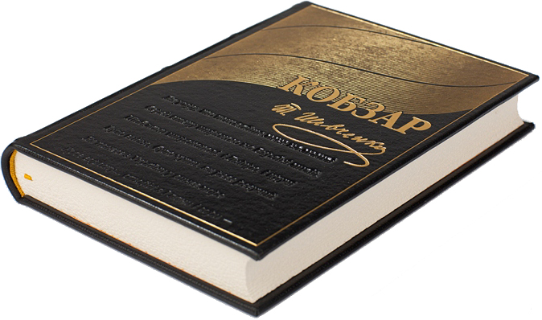
ВСЕУКРАЇНСЬКИЙ ІНТЕРАКТИВНИЙ КОНКУРС
«МАН-ЮНІОР ДОСЛІДНИК». НОМІНАЦІЯ: «Історик»
ТЕМА: :
історичне підгрунтя творчості Т.Г.Шевченка.
Аналіз історичного підгрунтя в поемі Т.Г.Шевченка “Москалева криниця”

Slide 3
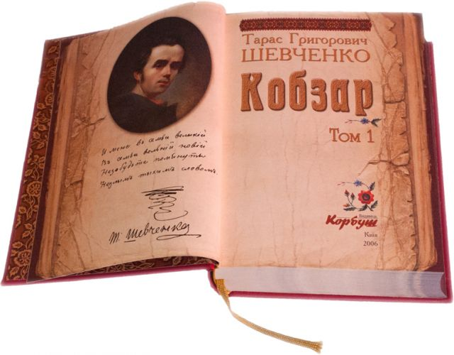
Поема “Москалева криниця” написана Т.Г.Шевченком у 1847
році в Орському укріпленні. Через 10 років, не маючи першого ва-
ріанту поеми, поет написав новий твір на цю тему в Новопетрівсь-
кому укріпленні. Присвятив поему українському письменнику і на-
казному отаману Чорноморського війська Я.Кухаренкові, бо саме
від нього одержав звістку про звільнення. Це було 7 травня 1857 р.
МЕТА:
ПРОАНАЛІЗУВАТИ ІСТОРИЧНЕ ПІДГРУНТЯ ПОЕМИ
“МОСКАЛЕВА КРИНИЦЯ” ТА ПОРІВНЯТИ ТЕКСТ ТВОРУ
З ІСТОРИЧНИМИ ФАКТАМИ, ЗРОБИТИ ВИСНОВКИ

Slide 4
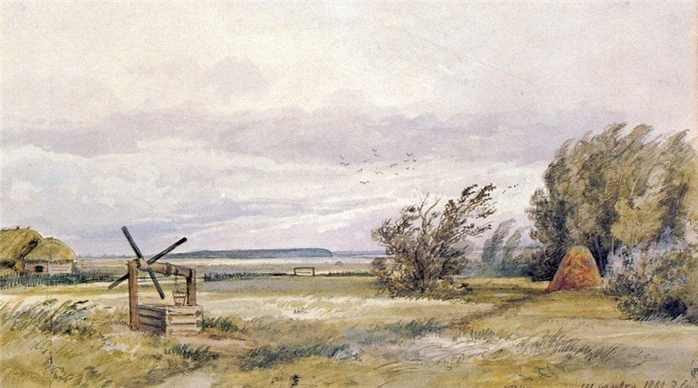
РОБОТУ ВИКОНАЛА УЧЕНИЦЯ 8 КЛАСУ ВОЗНЕ-
СЕНСЬКОЇ ЗОШ І-ІІІ СТ. №4 М.ВОЗНЕСЕНСЬКА
МИКОЛАЇВСЬКОЇ ОБЛАСТІ ЧЕРБА ОЛЬГА
КЕРІВНИК: ВЧИТЕЛЬ ІСТОРІЇ КОЛЬЦ Л.Л.

Slide 5
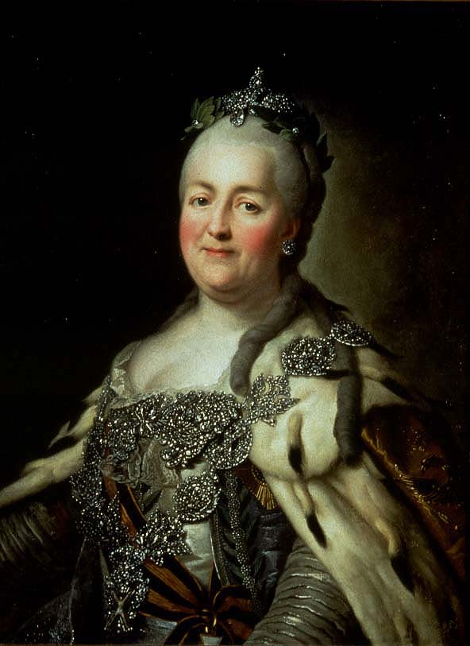
За Катерини за цариці,
Москаль ту викопав криницю;
А як він викопав, то ми
Оце й розкажемо в пригоді
Російська імператриця
Катерина ІІ, правління якої
характеризувалося “золотою
добою” дворянства, посилен-
ням кріпацтва. “Прибічниця”
ідей “освіченого абсолютиз-
му” вона залишалася імпе- ратрицею кріпосників.

Slide 6
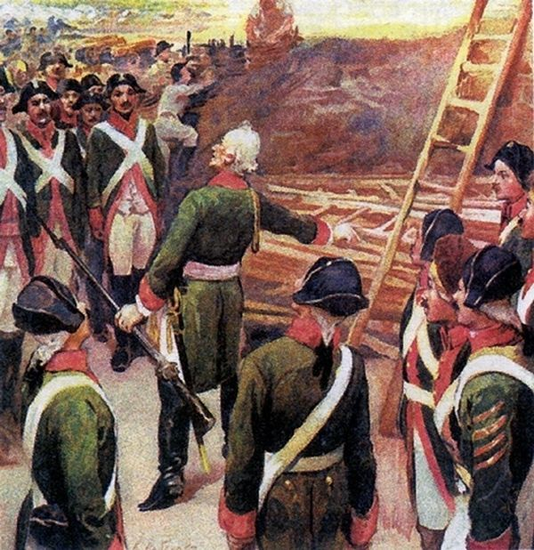
Аж гульк! Од матушки-цариці,
Таки із самої столиці,
Прийшов указ лоби голить.
Се в перший раз такий указ
Прийшов з Московщини до нас
На початку 80-х років ХУІІІ ст.
Катерина ІІ запровадила в Ук-
раїні рекрутську повинність

Slide 7
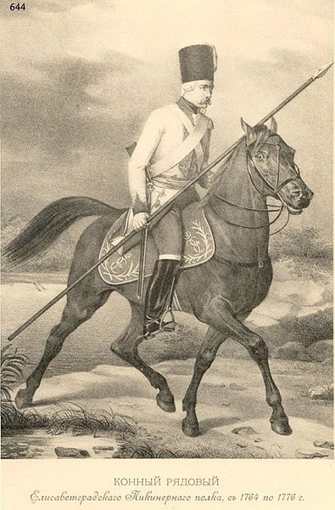
Бо на Вкраїні в нас, бувало,
У козаки охочі йшли,
А в пікінери вербовали,
Та теж охочих. На селі
Зобралася громада радить,
Кого голить у москалі
Військовопоселенські полки,
створені царським урядом в
др. пол. ХУІІІ ст. для захисту
від нападів турків і татар. Пі-
кінери були озброєні рушни-
цями і списами-піками, звід-
си й їхня назва.

Slide 8
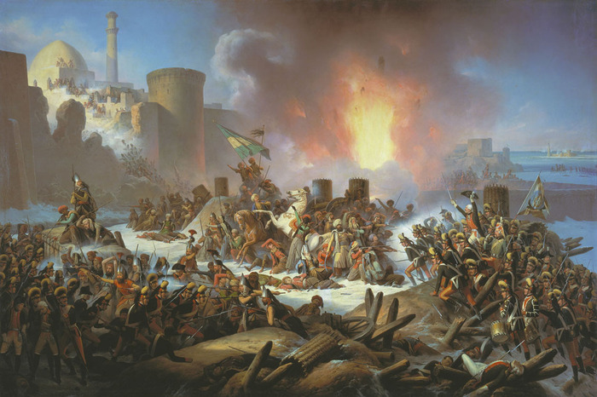
Через год ото й велика
Зима наступила.
До зеленої неділі
В байраках біліли
Сніги білі; тойді ж то
І Очаков брали
Москалі.
Велика зима – надзви-
чайно холодна і трива-
ла зима 1788 р.
Взяття Суворовим Очакова в 1788р. під час російсько-турецької війни 1787-1791рр.

Slide 9
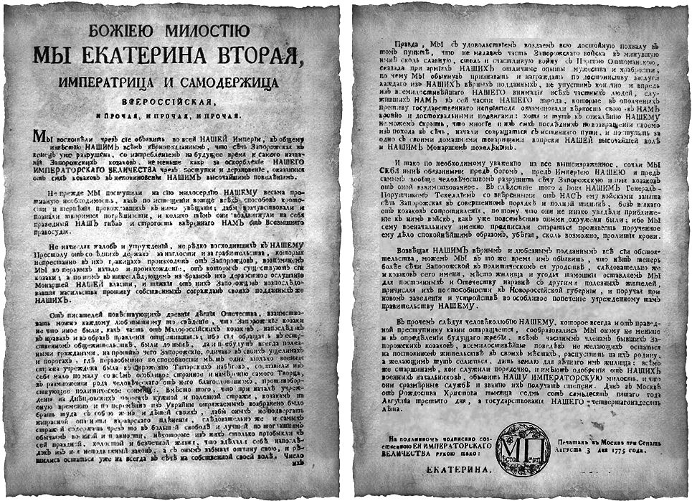
А Запорожжя
Перше руйнували.
Розбрелося товариство.
А що то за люде
Були тії запорожці –
Не було й не буде
Таких людей.
В цих рядках поет пи-
ше не тільки про зруй-
нування Запорозької Січі, а й надзвичайно
високо оцінює запо-
розьких козаків.
Маніфест імператриці Катерини ІІ
від 3 серпня 1775 року про ліквідацію
Запорозької Січі

Slide 10
А в неділеньку святую
Мундир надіває.
І медаль, і хрест причепить
І заплете косу,
Та ще борошном посипле
Я не знаю досі,
Нащо воно москалі ті
Коси заплітали
Атрибутом військової фор-
ми російської армії була
перука (напудрена голова
та коса встановленої дов-
жини)
Нагороди за взяття Очакова. Хрест за службу і хоробрість. Медаль за хоробрість проявлену при взятті
Очакова

Slide 11
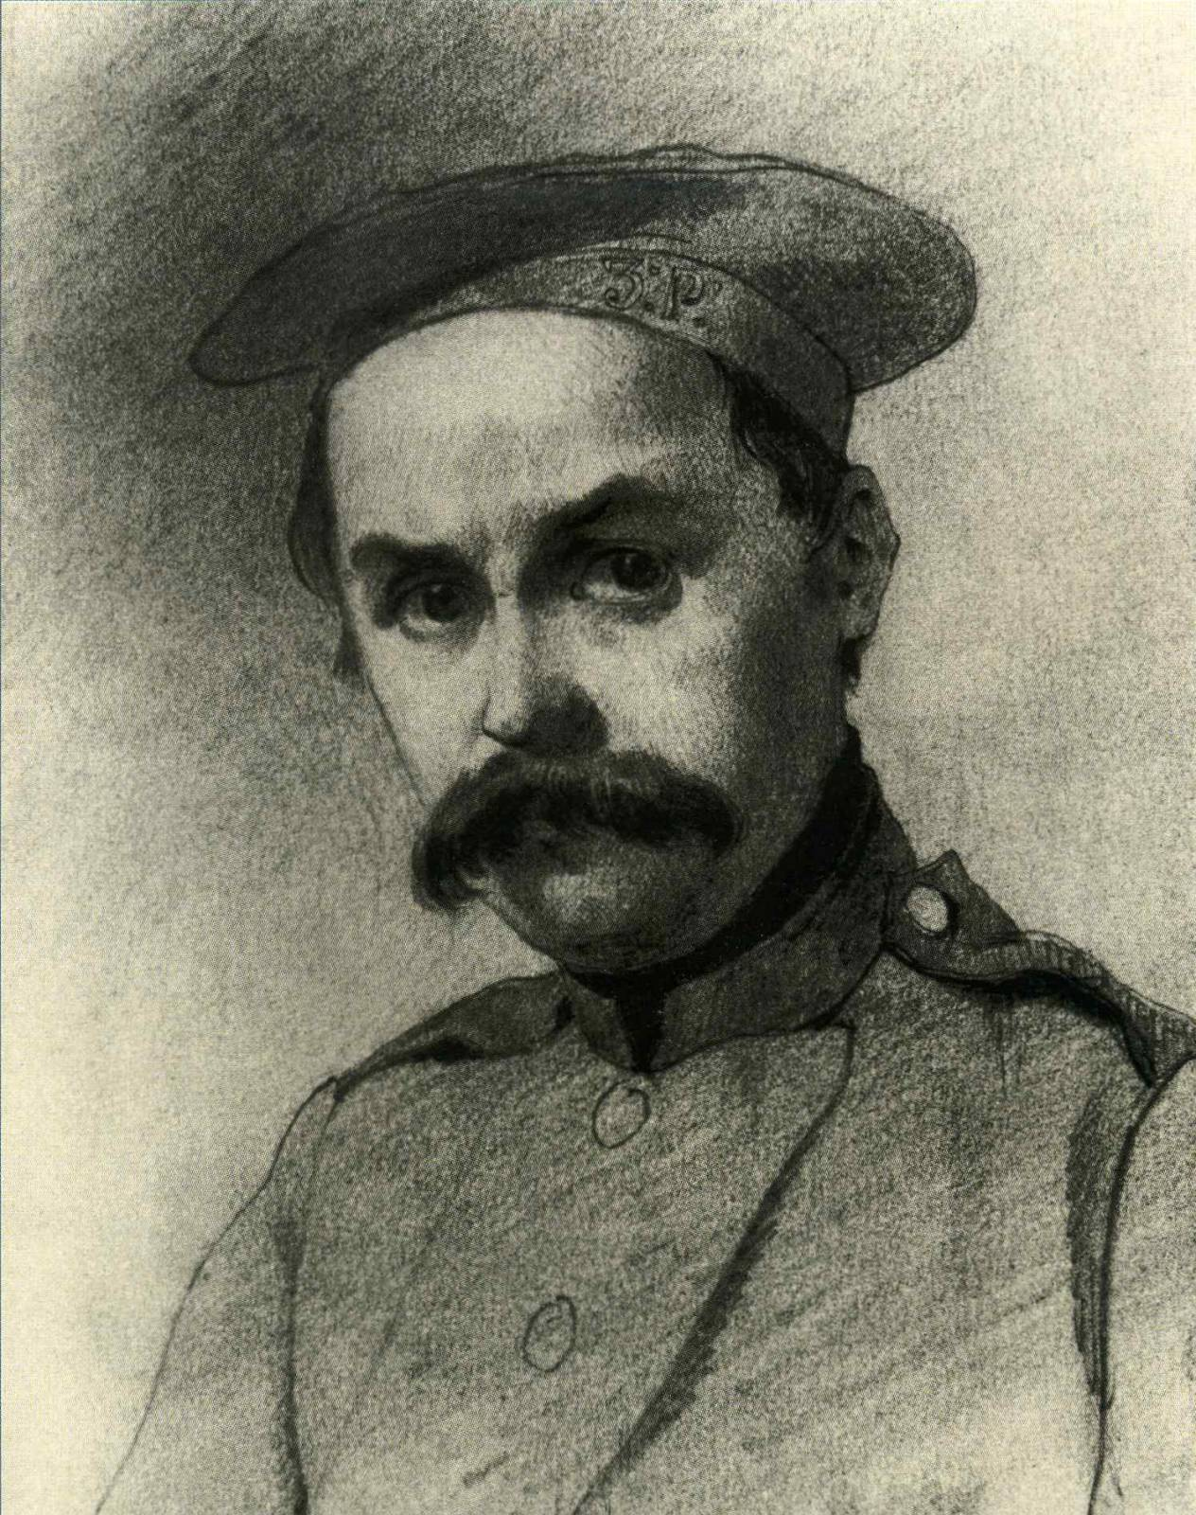
Дві “Москалеві криниці”-
два Рубікони Т.Шевченка,
між якими пролягли де-
сять років солдатчини і
тому вони посідають
чільне місце в духовній
біографії поета. Особливо це стосується другої ре-
дакції, бо вона є першим твором, що написаний
Т.Шевченком після семи-
річної поетичної мовчан-
ки, коли він уже не спо-
дівався на відродження
свого поетичного дару.

Slide 12
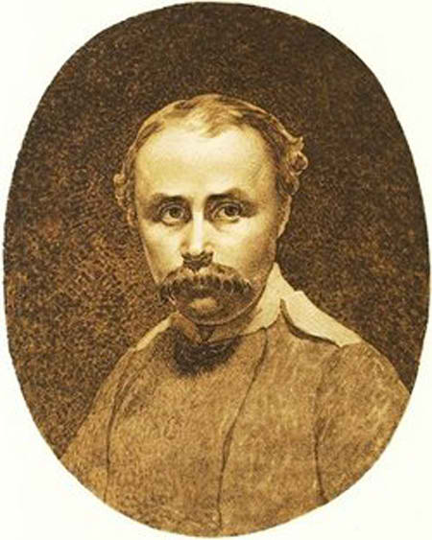
ВИСНОВОК
ТАКИМ ЧИНОМ, АНА-
ЛІЗ ТВОРУ ПІДТВЕРДЖУЄ,
ЩО Т.Г.ШЕВЧЕНКО ДОБРЕ
ЗНАВ ІСТОРИЧНУ ЕПОХУ,
В ЯКІЙ ЖИВУТЬ ЙОГО ГЕ-
РОЇ І МАВ СВІЙ ПІДХІД В
ПОДАЧІ ІСТОРИЧНИХ
ФАКТІВ. ПОЕТ НАЗИВАЄ
КОНКРЕТНІ ПОДІЇ, ЩО
МАЛИ МІСЦЕ В ДР. ПОЛ.
ХУІІІ СТ. ВІН ВИОКРЕМ-
ЛЮЄ ТІ ПРОЦЕСИ, ЯКІ
БУЛИ ДОЛЕНОСНИМИ ДЛЯ
УКРАЇНСЬКОГО НАРОДУ.

Slide 13
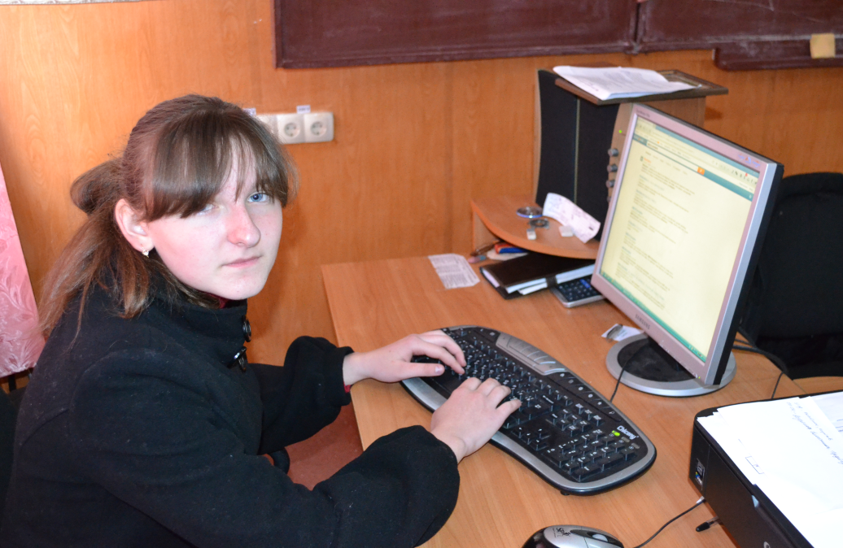
АВТОР ПРОЕКТУ ЧЕРБА ОЛЬГА

Slide 14
ЛІТЕРАТУРА
Білецький О., Дейч О. Т.Г.Шевченко. К.1961
Власов В. Історія України. 8кл. К.2008
Костенко А. За морями, за горами. К.1984
Шевченко Т. Кобзар. К.1985
5. Шевченківський словник т.1-2. К.1978

